Slide 1
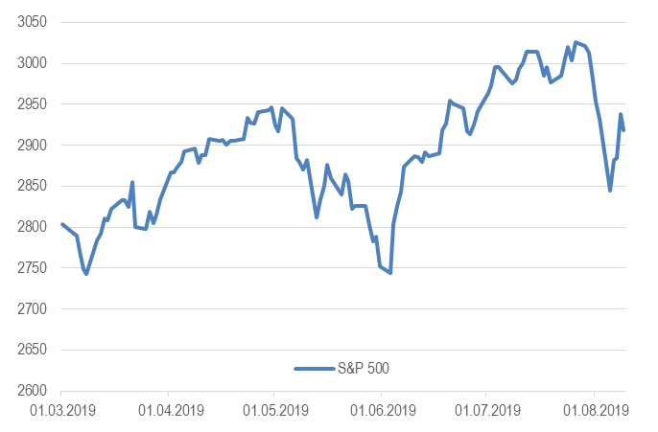
Global Equities Weekly
12.08.19
Еженедельный обзор рынков
Подходит к концу сезон отчетностей. Пока цифры радуют – 74% компаний отчитываются лучше ожиданий, что выше средних значение за последние 5 лет. Тем не менее к будущим прогнозам компании пока что относятся с большой опаской и анонсируют довольно консервативные планы. Инвесторы в моменте довольно холодно относятся к результатам, что мы объясняем сохраняющейся неопределенностью касательно будущего торгового конфликта.
Российский рынок в боковике. Несмотря на сильно упавшую нефть, российский рынок и рубль смогли удержать свои позиции. С точки зрения корпоративных новостей неделя прошла неоднозначно: Русал и Евраз опубликовали слабую отчетность, Алроса представила удручающие операционные результаты, результаты Сбербанка и Газпром нефти были нейтральны, Полюс приятно удивил финансами за 2К19, а Татнефть объявила дивиденд, который превысил ожидания консенсуса. Еще стоит выделить готовящийся выкуп акций Уралкалия с биржи с целью дальнейшего делистинга: компания планирует выкупить у миноритариев 3.3% акций по цене 120 рублей за акцию.
Нефть упала на 5,4% на фоне отчета МЭА и слабой статистики. Помимо продолжения торговых войн, свой вклад в падение внес отчет Международного Энергетического Агентства (МЭА), которое сообщило о самом низком темпе роста спроса на нефть со времен кризиса 2008 года (прогнозируется рост на 1,1 и 1,3 млн бар. в сутки в 2019 и 2020 годах соответственно). Негатива добавила еженедельная статистика в США: запасы нефти в стране выросли на 2,4 млн бар. (ожидали снижение на 2,5 млн бар.), добыча выросла на 100 тыс. бар. в сутки до 12,3 млн бар., а количество вышек снизилось на 6 до 764 единиц. Вышел также краткосрочный прогноз Минэнерго США: из нового выделим только прогноз организации по сужению спреда Brent-WTI до 4 долл. за бар. в 2020 году.
Емельянов Никита
nemelyanov@sistema-capital.com
Investable Universe
Ушаков Андрей
aushakov@sistema-capital.com
Russian Biotech Channel
Асатуров Константин
kasaturov@sistema-capital.com
Сырьевые рынки
Рисунок 1. Индекс S&P 500
Настоящий отчет подготовлен ООО УК «Система Капитал» (далее Компания) (лицензия профессионального участника рынка ценных бумаг на осуществление деятельности по управлению ценными бумагами № 045-13853-001000 выдана Банком России 13.03.2014 г.) только в информационных целях. Ни информация, ни мнения не должны рассматриваться как предложение, рекомендация или оферта на покупку или продажу каких-либо финансовых инструментов. Этот отчет также не является ни инвестиционным, ни налоговым советом, ни консультацией, и он не учитывает особенности инвестиционной стратегии, склонность к риску и финансового положения тех, кто может получить этот отчет. Инвесторам следует самим принимать решения об обоснованности инвестиций в каждый финансовый инструмент или инвестиционных стратегий, упомянутых в данном отчете.

Slide 2
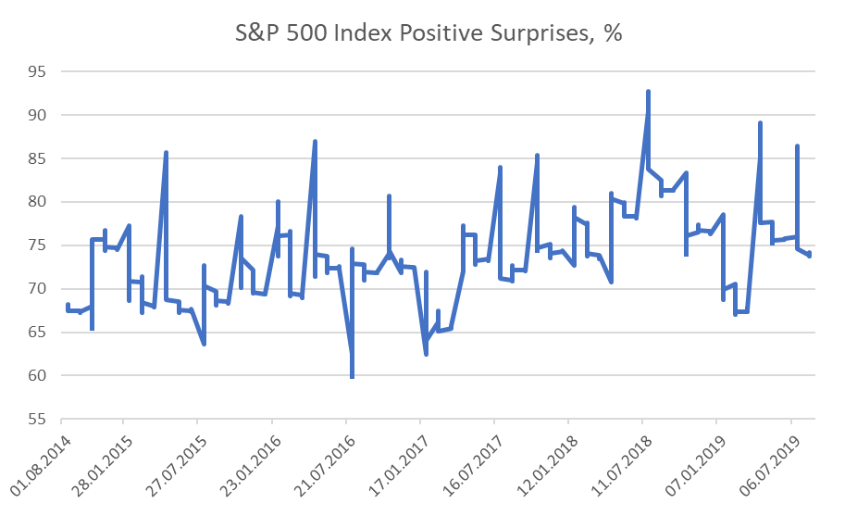
Global Equities Weekly
12.08.19
Неделя на американском рынке акций
Близится к концу сезон отчётностей, на конец прошедшей недели отчиталось уже 450 компаний из S&P 500, из них 74% лучше ожиданий. Конечно это не такой впечатляющий результат, как год назад, когда лучше ожиданий летом отчиталось 81,3%, тем не менее это существенно лучше среднего за последние 5 лет (71,7%). Обновлённый в этом квартале исторический максимум по S&P 500 вполне объясним фундаментально. Американские компании чувствуют себя в целом хорошо, но всё ещё предпочитают давать консервативные прогнозы на остаток года. Так как всё ещё непонятно, как влияют и влияют ли торговые войны на бизнес.
Даже с учётом последней коррекции индекс S&P 500 вырос с начала лета на 6,1% и его поведение уже очень напоминает прошлогоднюю динамику: небольшой рост зимой, слабая коррекция весной, существенный рост летом и осенняя коррекция. Но мы не призываем искать здесь какие то закономерности, тем более что за последние 5+ лет не было ни одной пары лет с похожей динамикой, то есть исходя из этой логики индексу придётся показывать плюс осенью, чтобы сохранить уникальность.
Пока мы не видим фундаментальных причин менять прогноз на конец года: компании в очередной раз показывают позитивную отчетность, опережающую консенсус, макроэкономическая ситуация в таких странах как США и Китай по-прежнему довольно сильная, несмотря на торговые войны, а политику ФРС в моменте можно назвать стимулирующей. Несмотря на то, что мы ожидаем позитивные подвижки в торговых войнах скорее только в начале 2020 года, отсутствие эскалации конфликта или наступление «затишья» до конца года уже будет воспринято как хорошая новость, благодаря чему можно будет рассчитывать на умеренный отскок S&P и в том числе акций компаний второго и третьего эшелона, которые традиционно страдают сильнее в моменты усиления неопределенности.
Кроме того, поддержку будет оказывать фискальное стимулирование. Как в США назревает анонсирование новой инфраструктурной программы (многие текущие программы на федеральном и муниципальном уровне как, к примеру, FAST заканчивают свое действие в 2020 году), так и Китай традиционно использует этот инструмент поддержания экономического роста. Касательно последнего мы не видим никаких оснований для китайских властей сделать исключение на этот раз, тем более проект «Один пояс – один путь» начинает приобретать уже четкие очертания.
Рисунок 2. Процентное соотношение отчётностей лучше консенсуса по EPS компаний из индекса S&P 500
Настоящий отчет подготовлен ООО УК «Система Капитал» (далее Компания) (лицензия профессионального участника рынка ценных бумаг на осуществление деятельности по управлению ценными бумагами № 045-13853-001000 выдана Банком России 13.03.2014 г.) только в информационных целях. Ни информация, ни мнения не должны рассматриваться как предложение, рекомендация или оферта на покупку или продажу каких-либо финансовых инструментов. Этот отчет также не является ни инвестиционным, ни налоговым советом, ни консультацией, и он не учитывает особенности инвестиционной стратегии, склонность к риску и финансового положения тех, кто может получить этот отчет. Инвесторам следует самим принимать решения об обоснованности инвестиций в каждый финансовый инструмент или инвестиционных стратегий, упомянутых в данном отчете.

Slide 3
Global Equities Weekly
12.08.19
Корпоративные новости
Regeneron отчиталась за второй квартал, выручка выросла на 20% до $1,93 млрд., консенсус ждал $1,8 млрд. Очищенная прибыль на одну акцию выросла на 10% до $6,02, рынок ждал $5,43. Отличный результат показывает совместный с Sanofi препарат Dupixent, рост продаж за 2 квартал на 166% до $557 млн. Менеджмент не даёт прогнозов по выручке и прибыли, только прогноз по основным статьям расходов и капитальным затратам, тут без существенных изменений. Из событий по портфелю отметим одобрение FDA расширения сферы применения основного препарата Eylea на лечение диабетической ретинопатии, препарат позволяет снизить риск развития болезни до тяжёлой формы на 85-88%, у 65-80% пациентов отмечено улучшение более чем на 2 градации по специальной шкале DRSS против 15% по группе плацебо. В США 3,5 млн. больных, из них около 1 млн. с умеренно тяжёлой или тяжёлой формами. Менеджмент работает над новыми разработками, которые позволят сохранить рынок Eylea на фоне роста конкуренции и окончания сроков действия патентов в долгосрочной перспективе. Также идёт постепенная реализация потенциала Dupixent в дерматите и астме. Успешно завершились испытания 3 фазы по лечению детей 6-11 лет с тяжёлой атопической экземой, ранее препарат уже был одобрения для лечения подростков 12-17 лет. Мы позитивно оцениваем текущие результаты компании и высокую эффективность менеджмента. При этом согласны с рынком, что в долгосрочной перспективе есть риск для основной франшизы компании, но в текущий момент дисконт из-за этих рисков неоправдан.
Disney отчитался на удивление неважно. EPS вышел $1,35 при ожиданиях в $1,72. Когда видишь такой мощный miss от компании калибра Disney, то подозреваешь опечатку – настолько неправдоподобно это выглядит. Но опечатки тут нет, а есть более высокие расходы на интеграцию FOX. Также выделим провал Темного Феникса в кинотеатрах и проблемы у Star India из-за спада на местном рекламном рынке. Все это тоже относится к FOX. Однако менеджмент Disney сохраняет оптимизм по поводу ближайшего будущего, в том числе и по поводу сделки с FOX. И рынок ему верит, т.к. у Disney отличный трек-рекорд поглощений. Мы считаем, что акции Disney сейчас оценены относительно справедливо.
CBS, в отличие от многих других компаний из этой отрасли, отчиталась лучше ожиданий как по EPS (на 5%), так и по выручке (на 2%). Однако отсутствие новостей по объединению с Viacom утянуло акции вниз. Ожидалось, что компании наконец объявят о слиянии в этот четверг, но это не произошло, а текущий статус по объединению не совсем ясен. Слияние с Viacom отвлекает инвесторов от крутой фундаментальной истории перехода традиционной медиа компании в стриминг. Менеджмент подтвердил таргет по увеличению числа подписчиков All Access и Showtime до 25 млн. к 2022 году. Одно это может стоить больше, чем текущая капитализация CBS. Так что акции CBS единственные из этого сектора, которые нам по-настоящему нравятся.
Сильно отчиталась наша позиция из midstream сегмента энергетической отрасли Targa Resources: выручка до прогнозов не дотянула, а вот EBITDA приятно удивила рынок. Компания уже запустила свой крупный проект - Gran Prix. Негативным моментом стало то, что увеличились капитальные затраты этого проекта на 10% выше первоначально анонсированного уровня. В остальном менеджмент подтвердил свои планы на 2019. Мы ожидаем скорой реализации дальнейших триггеров в 2П19.
А вот производитель ветряных лопастей, TPI Composites, своих инвесторов отчетностью расстроил. При этом цифры за 2К19 оказались сильными, значительно превысив даже самые оптимистичные ожидания рынка. Но сниженные планы самого менеджмент на 2019 и 2020 год не оставили шансов на рост. Причина таких изменений заключается в том, что клиент компании, немецкая Nordex, запросила для своего проекта в Турции более премиальные и длинные ветряные лопасти, что требует большего времени для запуска производственных линий, а это, естественно, отразится на увеличении капитальных расходов и недополучение части доходов в 2019 и 2020 году (они будут перенесены на 2021 и более поздние года). Несмотря на произошедшее падение, мы от своего взгляда на компанию не отказываемся, и отмечаем, что в текущей не самой благоприятной макроэкономической обстановке TPI Composites наращивает рыночную долю (она составляет 14% по миру и 25%, если не считать Китай).
Настоящий отчет подготовлен ООО УК «Система Капитал» (далее Компания) (лицензия профессионального участника рынка ценных бумаг на осуществление деятельности по управлению ценными бумагами № 045-13853-001000 выдана Банком России 13.03.2014 г.) только в информационных целях. Ни информация, ни мнения не должны рассматриваться как предложение, рекомендация или оферта на покупку или продажу каких-либо финансовых инструментов. Этот отчет также не является ни инвестиционным, ни налоговым советом, ни консультацией, и он не учитывает особенности инвестиционной стратегии, склонность к риску и финансового положения тех, кто может получить этот отчет. Инвесторам следует самим принимать решения об обоснованности инвестиций в каждый финансовый инструмент или инвестиционных стратегий, упомянутых в данном отчете.

Slide 4
Global Equities Weekly
12.08.19
Макроэкономическая статистика
Попробуем сегодня посмотреть на статистику в разрезе основных геополитических событий. На текущей повестке таких два: "Торговые войны" и "Brexit". Китайская экономика чувствует себя отлично, сокращается импорт при стабильном экспорте, существенный профицит торгового баланса. Власти могут удовлетворить внутренний спрос своими товарами по всем основным направлениям, за исключением редких видов продукции, например, крупных пассажирских лайнеров. Рост экономики постепенно замедляется, но тут не видно влияния торговых войн, это естественный процесс. Другая сторона конфликта - США. Американская экономика также чувствует себя хорошо: отличная ситуация по рабочим местам и безработице, сильный рынок недвижимости, рост ВВП более 2%, ещё и ФРС готов быть более гибким и снижать ставки. Как ни странно, проигрывает в войне США и Китая третья сторона - Европа. Промышленность является визитной карточкой крупнейших экономик Европы, она же первой попала под удар. Это и манипуляции с сырьём из-за торговых пошлин, протекционизм, а также неопределённость из-за Brexit. Например, многие британские заводы останавливали производство под предыдущий тайминг по выходу страны из ЕС, но сроки были перенесены.
На предстоящей неделе ожидается подтверждение предыдущих предпосылок. Рынок ждёт, что уточнённый ВВП Германии за 2 квартал всё же уйдёт в красную зону, на общих данных по ЕС это отразиться не должно, "второй эшелон" пока чувствует себя хорошо и берёт на себя роль локомотива. В США не ожидается никаких признаков скорой рецессии, тем не менее ожидания респондентов Мичиганского университета в этом году постепенно снижаются, но это говорит лишь о настроениях. Учитывая информационный фон, это вполне объяснимо. В Китае выйдут цифры по ритейлу и промышленному производству за июль, небольшое замедление, но всё в рамках таргетов.
Настоящий отчет подготовлен ООО УК «Система Капитал» (далее Компания) (лицензия профессионального участника рынка ценных бумаг на осуществление деятельности по управлению ценными бумагами № 045-13853-001000 выдана Банком России 13.03.2014 г.) только в информационных целях. Ни информация, ни мнения не должны рассматриваться как предложение, рекомендация или оферта на покупку или продажу каких-либо финансовых инструментов. Этот отчет также не является ни инвестиционным, ни налоговым советом, ни консультацией, и он не учитывает особенности инвестиционной стратегии, склонность к риску и финансового положения тех, кто может получить этот отчет. Инвесторам следует самим принимать решения об обоснованности инвестиций в каждый финансовый инструмент или инвестиционных стратегий, упомянутых в данном отчете.

